Slide 1
全国复盘课系列———
留意周四卖效应
主力逆势布局
2022年9月29日星期四
经传投研：张明科
执业编号：A1120619100001

Slide 2
盘面环境

Slide 3
大盘-情绪和仓位的判断
指数再次冲击3100,接下来就看3100的拉锯战；
资金量能：量能少100多亿，流动资金翻绿，量能没下5000，极端的下跌容易反抽；
节奏：即使仍处于金叉初期，但并无较好的重仓抄底机会，看到符合盈利模式的个股方可布局。
对市场来说，最为关键的是周四表现（节前卖出效应最严重，但资金可能在此布局）

Slide 4
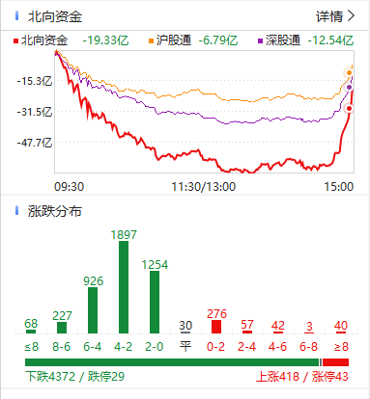
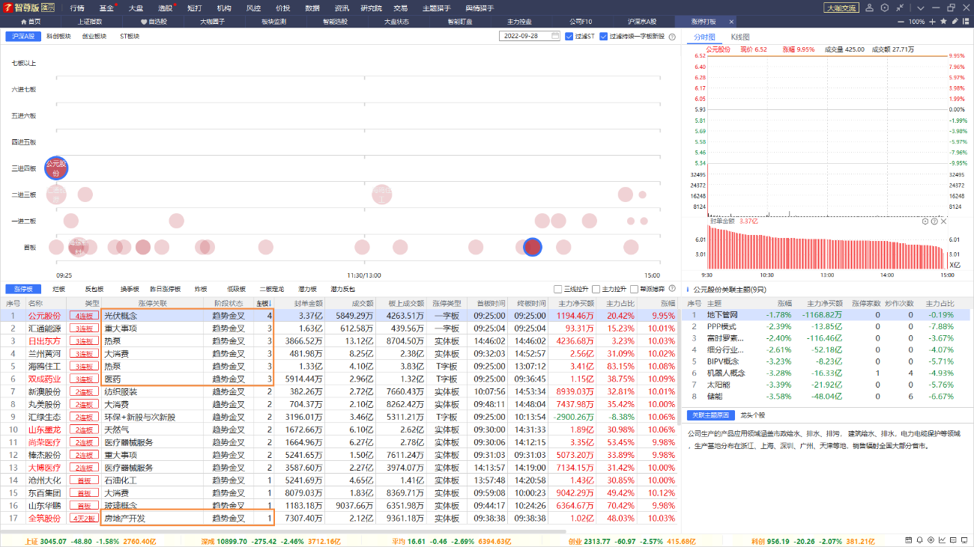
关注市场情绪及龙头方向
接龙不止，行情不止
关注光伏、房地产、热泵、大消费、医药方向

Slide 5
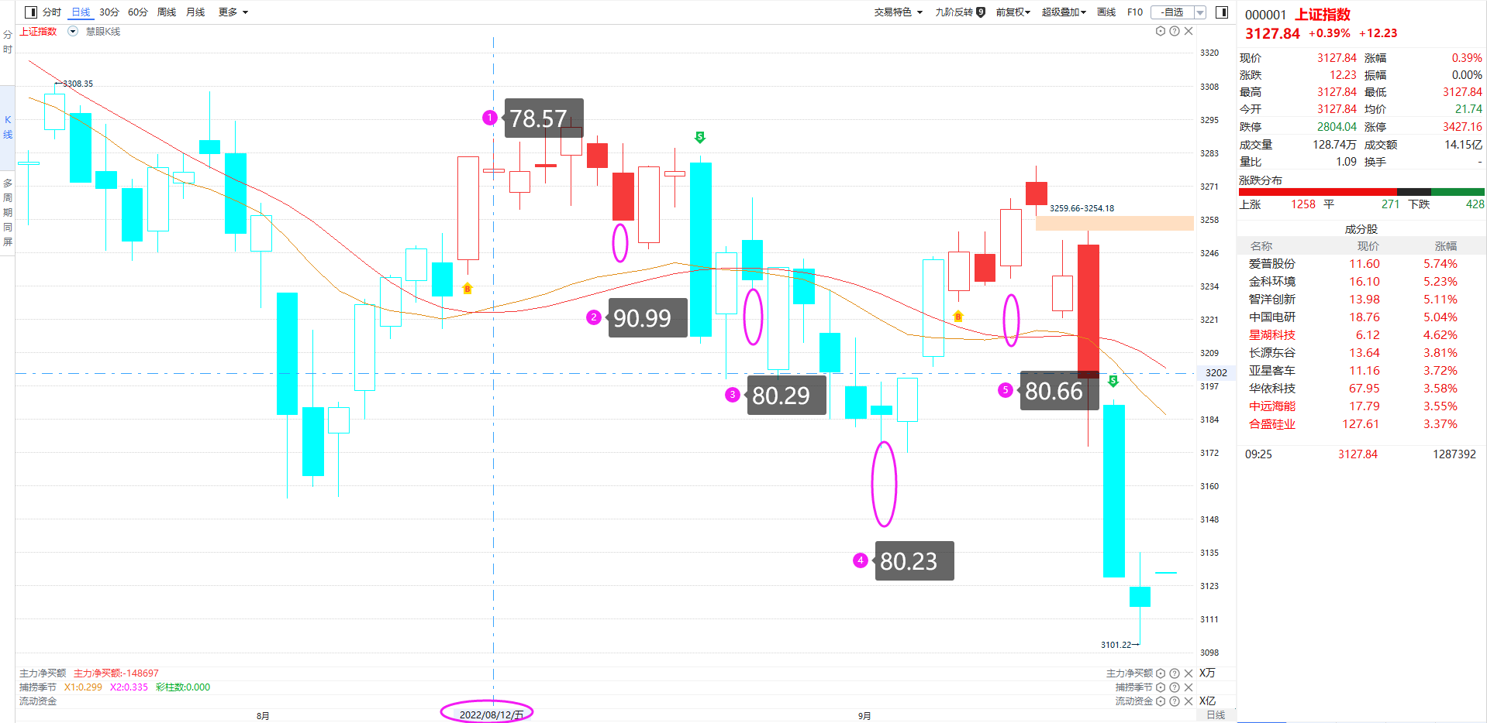
私募的仓位表现
79.60%
来源：中国证券报
资金的背后也是人，也会追涨杀跌，也会跟风

Slide 6
政策无忧
26日，央行在公开市场实现净投放1330亿元的逆回购→解决季末资金利率抬升带来的流动性弱问题；
26日，央行称金融稳定保障基金基础框架初步建立，并有一定资金积累→利好金融市场。
国务院召开常务会议，个人养老金税收政策落地，投资收益暂不征税，领取收入实际税负由7.5%降为3%，有利于进一步促进国内经济的复苏。
9月5日，央行宣布自2022年9月15日起，下调金融机构外汇存款准备金率2个百分点，即外汇存款准备金率由8%下调至6%。9月26日，央行宣布，决定自2022年9月28日起，将远期售汇业务的外汇风险准备金率从0上调至20%→央行警告“炒汇”行为，久赌必输。
来源：证券时报
Notes:
调低远期售汇业务的风险准备金率，是为了减少对远期外汇行为的约束，或者说是增加外汇市场的需求。
原外汇风险准备金率为20%时，假设某银行要做100万美元的远期售汇业务，需要计提20万美元的外汇风险准备金，这笔资金将以零利息在人民银行存放一年。此种情况下，银行会把损失的利息，转嫁为做远期售汇业务的成本，最终将由与银行签订远期合约的客户承担，客户远期购汇的积极性就会因此下降。而准备金率降至0后，对于有实际贸易需求的企业来说，将能够以较低的成本实现购汇。

Slide 7
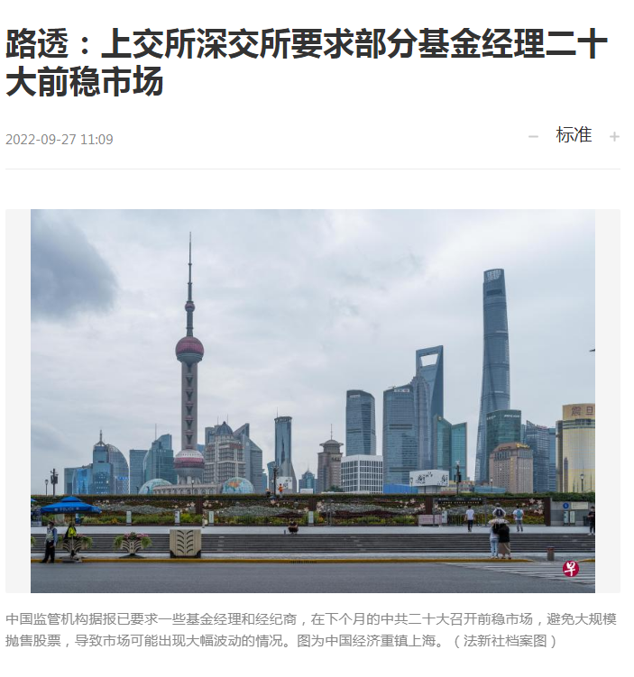
传说中的“窗口指导”
舆情把控：疫情差→经济差、股市差→领导……
相对来说，股市的状态是最好把控的

Slide 8
节奏方向

Slide 9
选股操作节奏
牛熊线再次齐齐向下，前期死叉破位延续的轻仓策略比较舒服

Slide 10
三线拉升选股模式
捕捞季节金叉初期（1~2） +三线拉升（资金合力方向）+上升通道

Slide 11
控盘选法
捕捞季节金叉初期（1~2）+控盘增加+上升通道

Slide 12
超大单进攻选股模式
捕捞季节金叉初期（1~2） +超大单净买≥1（超大单进攻）+上升通道

Slide 13
紫色超级大单进攻-股价走强
粤宏远A
天顺股份

Slide 14
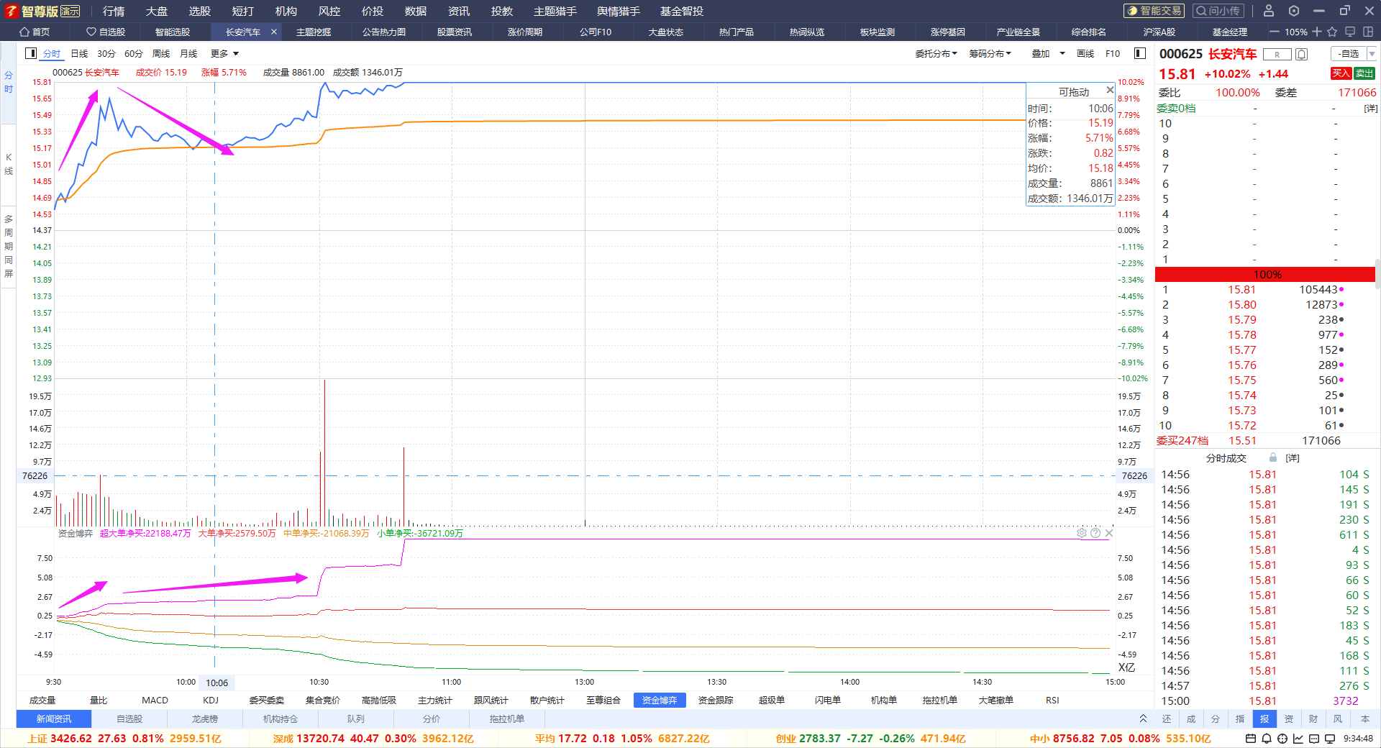
洗盘吸筹
股价涨跌的背后是各类资金在博弈，我们要跟的是「有实力」的资金——
股价下跌，大资金不断流入，资金底背离，机会。

Slide 15
高位出货
超大单边拉过撤退

Slide 16
分时阶段买点
高抛低吸：在确认想买（如符合盈利模式）的前提下，分时买卖的好帮手

Slide 17
注意热门板块的高低切换
死叉下冲高，依然是压力为主
低位+低价的轮动
新能源、光伏等机构扎堆，即使跑路，也需要震荡出货
低位-相对涨的不多；低价-炒高了压力大，就来炒低

Slide 18
券商金股-基本面优选
盈利上调：赚钱预期上调
持续线上跟踪
每个月5号是较好的更新股池时间段

Slide 19
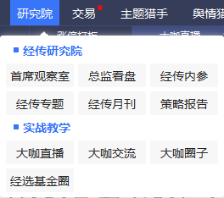
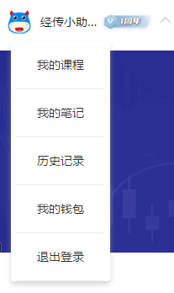
普通投资者怎么做好
资金仓位管理
2
一次性学会
合理制定仓位
保持仓位优势
仓位风险控制
1
购买方式
3
PC端：大咖直播-精品课程
移动端：首页-视频-精品课程
观看方式
PC端：大咖直播-精品课程-我的课程
移动端：个人中心-我的课程
仅需788金钻（78.8元）
解锁好课永久观看权限！

Slide 20
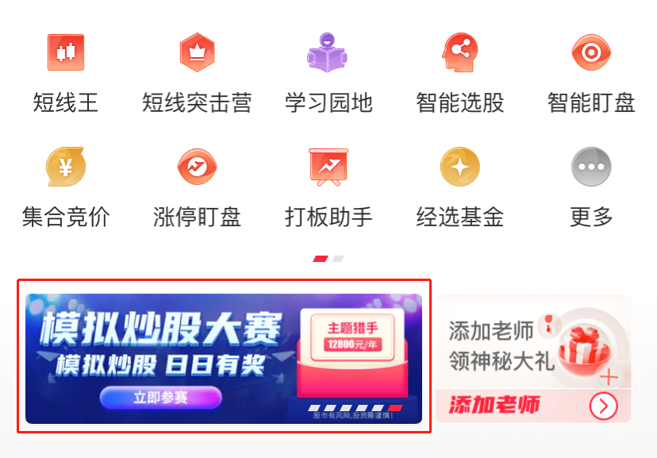
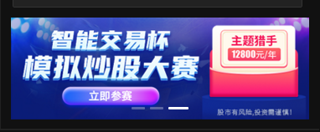
模拟炒股大赛
一、参赛福利：
1.大赛奖励：
主题猎手、舆情猎手、打板助手、金钻
2.交易技巧教学课程
二、时间安排
1.报名时间：
截止至2022年10月9日24点
2.比赛时间
2022年10月10日-11月11日
APP端：软件首页中间位置
三、参赛资格
所有用户均可参加
PC端：软件首页软件右下角进入
PC端：软件首页软件右下角进入
四、报名方式：如右图
报名方式

